Slide 1

WS3.2
CRISISMANAGEMENT
Pepsi – Misguided Ad Campaign
2017 · reputatiecrisis na protestcommercial
Groep 10 · Firewall Force
Bavli, Jonas, Lucas, Vo
Notes:
Bavli Welkom allemaal, ik ben Bavli en ik presenteer deze casus namens onze groep Firewall Force. Vandaag bespreek ik de Pepsi-casus uit 2017, waarin een reclame met Kendall Jenner binnen één dag uitgroeide tot een reputatiecrisis. Ik laat eerst kort zien wat er gebeurde, daarna welke key behaviour componenten we herkennen, welke vormen van situationeel leiderschap relevant zijn en tot slot de belangrijkste lessen. [Sources] - Template/designbron: Business Continuity Management – GreenTaste Food Co.pptx (door gebruiker geüpload) - Inhoudelijke basis: Uitwerking WS3.2 – Crisismanagement.docx (door gebruiker geüpload) [/Sources]

Slide 2


KEY BEHAVIOUR COMPONENTEN
•
Be transparent — deels zichtbaar: Pepsi erkende achteraf snel dat de campagne misplaatst was.
•
Act with urgency — duidelijk zichtbaar: de advertentie ging offline en de uitrol werd direct stopgezet.
•
Follow your values — onvoldoende: de boodschap van eenheid sloot niet aan op de uitvoering.
•
Sharing power — nauwelijks zichtbaar: er lijkt te weinig kritische of diverse feedback vooraf te zijn meegenomen.
Notes:
Bavli De kern van deze casus is dat Pepsi de kritiek inhoudelijk niet kon voorkomen, maar wel snel reageerde toen de ophef ontstond. Act with urgency zien we het sterkst terug, omdat Pepsi de commercial snel verwijderde en verdere uitrol stopzette. Be transparent is deels zichtbaar, omdat Pepsi publiekelijk toegaf dat het de plank had misgeslagen. Follow your values en sharing power zijn juist zwakker: de campagne sloot niet geloofwaardig aan op de waarden die Pepsi wilde uitstralen, en er lijkt vooraf te weinig ruimte te zijn geweest voor kritisch tegengeluid. [Sources] - Inhoudelijke basis: Uitwerking WS3.2 – Crisismanagement.docx (door gebruiker geüpload) - Officiële verklaring Pepsi, 5 april 2017: https://www.pepsico.com/newsroom/press-releases/2017/pepsi-statement-re--pepsi-moments-content - Afbeelding advertentiestill: https://cdn.prod.website-files.com/639f339fd4fdced020c3fd4a/65a8049d10f377ce2649541f_kendall%20jenner%20ad%20%28handing%20pepsi%20can%29.webp [/Sources]

Slide 3
SITUATIONEEL LEIDERSCHAP
Coachen — vóór publicatie: kritische vragen stellen over context, risico en publieke interpretatie.
OFFICIELE REACTIE
•
"Clearly we missed the mark, and we apologize.
We are removing the content and halting any further rollout."
Instrueren — tijdens de crisis: advertentie stoppen, statement afstemmen en communicatie strak sturen.
•
Motiveren — tijdens herstel: rust houden en het team meenemen in het terugwinnen van vertrouwen.
•
— Pepsi, 5 april 2017
Delegeren — is hier minder passend, omdat een gevoelige reputatiecrisis juist om duidelijke sturing vraagt.
•
Notes:
Bavli Als we kijken naar situationeel leiderschap, dan zijn vooral coachen, instrueren en motiveren relevant. Coachen hoort vooral thuis vóór publicatie: een leider moet dan kritische vragen stellen en het team helpen om maatschappelijke gevoeligheden beter te zien. Instrueren is juist nodig zodra de crisis uitbreekt, omdat er dan snel en duidelijk gestuurd moet worden op acties en communicatie. Motiveren past bij de herstelfase, wanneer een team na reputatieschade weer vertrouwen en richting nodig heeft. Delegeren is in deze situatie minder passend, omdat te veel loslaten de reactie trager en onduidelijker had kunnen maken. [Sources] - Inhoudelijke basis: Uitwerking WS3.2 – Crisismanagement.docx (door gebruiker geüpload) - Officiële verklaring Pepsi, 5 april 2017: https://www.pepsico.com/newsroom/press-releases/2017/pepsi-statement-re--pepsi-moments-content [/Sources]

Slide 4
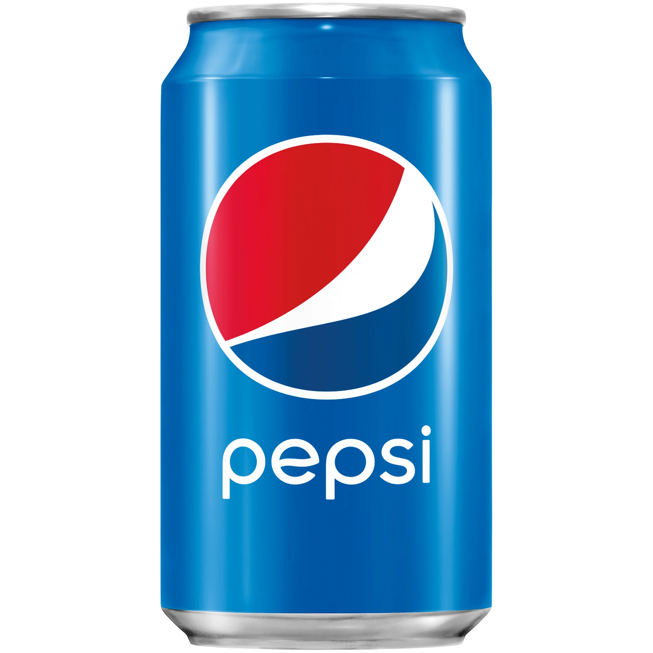
KEY TAKE-AWAYS & CONCLUSIE
Publieke interpretatie is belangrijker dan alleen een goede intentie.
•
•
Crisismanagement begint al vóór publicatie, in toetsing en besluitvorming.
Snel reageren helpt, maar voorkomt niet alle reputatieschade.
•
•
Conclusie: Pepsi reageerde snel, maar beter luisteren en vooraf toetsen had de crisis waarschijnlijk beperkt.
Notes:
Bavli De belangrijkste les uit deze casus is dat een organisatie niet alleen naar de eigen intentie moet kijken, maar vooral naar hoe het publiek de boodschap gaat interpreteren. Daarnaast laat deze casus zien dat crisismanagement al begint vóór publicatie: juist in de voorbereiding moeten risico's, gevoeligheden en feedback serieus worden getoetst. Pepsi deed één ding goed: het bedrijf reageerde snel. Maar die snelheid kon de reputatieschade niet helemaal ongedaan maken. Mijn conclusie is daarom dat Pepsi de crisis waarschijnlijk had kunnen beperken met betere toetsing, meer kritisch tegengeluid en sterker leiderschap in de voorbereidingsfase. [Sources] - Inhoudelijke basis: Uitwerking WS3.2 – Crisismanagement.docx (door gebruiker geüpload) - Officiële verklaring Pepsi, 5 april 2017: https://www.pepsico.com/newsroom/press-releases/2017/pepsi-statement-re--pepsi-moments-content - Afbeelding Pepsi-blikje: https://i5.walmartimages.com/asr/69f93370-7023-4bfb-a0fc-e5cc931e49b6_1.7d37e56bd03cee7eee8a41395de92e30.jpeg [/Sources]

